Slide 1
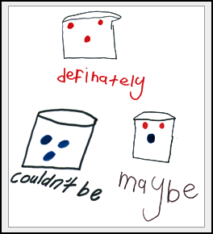
2. Probabilidad
condicionada
[...] Quiero decir, para empezar: ¿a quién le importa si saco una bola blanca o una bola negra de una urna? Y segundo: si tan preocupado estás por el color de la bola que sacas, no lo dejes en manos del azar: ¡mira en la maldita urna y saca la bola del color que quieras!
Stephanie Plum, después (suponemos) de pasar por un curso de probabilidad y estadística.

Slide 2
Cuatro tipos de probabilidad
Marginal
Unión
Conjunta
Condicional
La probabilidad de que ocurra X
La probabilidad de que ocurra X o Y
La probabilidad de que ocurra X e Y
La probabilidad de que ocurra X sabiendo que ha ocurrido Y
X
X
Y
X
Y
Y
Notes:
22

Slide 3
Lanzamos dos dados, uno rojo y otro blanco.
¿Cuál es la probabilidad de que sumen 3?
x
x

Slide 4
Supongamos que hemos lanzado ya el dado rojo y ha salido
un 1. ¿Cuál es ahora la probabilidad de que sumen 3?
x

Slide 5
A
A^{c}
 | sexo | edad
B.R | H | 18
C.C | M | 19
C.G | H | 19
G.P | M | 20
M.P | M | 21
J.L | H | 20
L.A. | M | 21
N.D | M | 21
V.C | H | 22
V.F. | H | 19
L.L. | H | 18
J.N. | M | 21
J.P. | M | 21
U.P | M | 18
Sucesos
A = ser hombre (H)
B = edad< 20
4
2
B
2
6
B^{c}
Probabilidades
P(A) =
6/14 = 0.43
P(B) =
6/14 = 0.43
P(A ∩ B) =
4/14 = 0.29
P(A ∪B) =
P(A) + P(B) - P(A ∩ B)
6/14 + 6/14 - 4/14 = 0.43+ 0.43 - 0.29 = 0.57
P(A⏐B) =
4/6 = 0.67

Slide 6
Intuir la probabilidad condicionada
A
A
B
B
P(A) = 0,25
P(B) = 0,10
P(A ∩ B) = 0,10
P(A) = 0,25
P(B) = 0,10
P(A ∩ B) = 0,08
¿Probabilidad de A sabiendo que ha pasado B?
P(A|B)=1
P(A|B)=0,8

Slide 7
Intuir la probabilidad condicionada
A
A
B
B
P(A) = 0,25
P(B) = 0,10
P(A ∩ B) = 0,005
P(A) = 0,25
P(B) = 0,10
P(A ∩ B) = 0
¿Probabilidad de A sabiendo que ha pasado B?
P(A|B)=0,05
P(A|B)=0

Slide 8
Probabilidad condicionada
Se llama probabilidad de A condicionada a B
o probabilidad de un suceso A sabiendo que
se ha producido un suceso B:

Slide 9
Probabilidad condicionada
Una vez A ha ocurrido, ya es seguro:
Cuando A y B son excluyentes, una vez ha ocurrido A, B es imposible:

Slide 10
¿Cuál es la probabilidad de que una carta escogida al azar sea un as sabiendo que es roja?
Color
Palo
Rojo
Negro
Total
As
2
2
4
No-As
24
24
48
Total
26
26
52
Espacio restringido
¿Y la probabilidad de que una carta escogida al azar sea roja
sabiendo que es un as?

Slide 11
Independencia
Los sucesos A y B serán independientes si la
ocurrencia de B no influye en la probabilidad
de A y al revés. Es decir, si:
Como:
Entonces:

Slide 12
Independencia
Vamos a verificar la independencia de los dados.
Sea A = dado rojo sale 1 y B = dado blanco sale 1.
Sea C = suma de los dos dados es 3. ¿Afecta A =
que el dado rojo salga 1 a la probabilidad de C?

Slide 13
Independencia de m sucesos
Similarmente, m sucesos A₁...., A_{m} se llaman independientes
si:
P(A₁ ∩ ... ∩ A_{m}) = P(A₁) ⋅... · P(A_{m})
y además para cada posible subconjunto de k sucesos:
P(A_{j+1} ∩ ... ∩ A_{j+k}) = P(A_{j+1}) ⋅... · P(A_{j+k})
donde j+k < m.
De modo que, p. ej. tres sucesos A, B y C son independientes si:
P(A ∩ B) = P(A) ⋅ P(B)
P(B ∩ C) = P(B) ⋅ P(C)
P(A ∩ B) = P(A) ⋅ P(B)
P(A ∩ B ∩ C) = P(A) ⋅ P(B) ⋅ P(C)

Slide 14
Una caja contiene 10 bolas, 3 son rojas. Escogemos dos bolas al azar. Encuentra la probabilidad de que ninguna de ellas sea roja: (a) con reemplazo y (b) sin reemplazo.
Consideremos los sucesos:
A: Primera bola no-roja
B: Segunda bola no-roja
P(A) = 7/10
Si el muestreo es con reemplazo, la situación para la segunda elección es idéntica que para la primera, y P(B) = 7/10.
Los sucesos son independientes y la respuesta es:
P(A ∩ B) = P(A) ⋅ P(B) = 0.7 ⋅ 0.7 = 0.49
Si es sin reemplazo, hemos de tener en cuenta que una vez extraída la primera bola, quedan solo 9 y 3 deben ser rojas.
Así: P(B|A) = 6/9 = 2/3. En este caso la respuesta es:
P(A ∩ B) = P(A)P(B|A) = (7/10) ⋅ (2/3) ≈ 0.47

Slide 15
Sistema exhaustivo y excluyente de sucesos
A₂
Se trata de una colección de sucesos A₁, A₂, A₃, A₄…
tales que la unión de todos
ellos forman el espacio muestral, y sus intersecciones son disjuntas.
A₁
A₃
A₄
Divide y vencerás: Todo suceso B, puede ser descompuesto en componentes de dicho sistema.
B = (B ∩ A₁) U (B ∩ A₂ ) U ( B ∩ A₃ ) U ( B ∩ A₄ )

Slide 16
Teorema de la probabilidad total
Si conocemos la probabilidad de B en cada uno de los componentes de un sistema exhaustivo y excluyente de sucesos, entonces podemos calcular la probabilidad de B como la suma:
A₁
A₂
B
A₃
A₄
P(B) = P(B ∩ A₁) + P(B ∩ A₂) + P( B ∩ A₃) + P( B ∩ A₄)
P(B) = P(B|A₁)P(A₁) + P(B|A₂)P(A₂) + P(B|A₃)P(A₃) + P(B|A₄)P(A₄)

Slide 17
La ley de probabilidad total
Supongamos que A₁, A₂, ... ,A_{n} son una partición de E,
es decir que los sucesos son mútuamente excluyentes entre sí (A_{i}∩A_{j}=∅ para todo par) y su unión es E entonces:
A₁
A₂
B
A₃
A₄

Slide 18
Ejemplo: En este aula el 70% de los alumnos son hombres.
De ellos el 10% son fumadores. El 20% de las mujeres son
fumadoras.
¿Qué porcentaje de fumadores hay en total?
Podemos aplicar la ley de la probabilidad total:
Hombres y mujeres forman
un sistema exhaustivo y excluyente de sucesos.
Mujeres
Hombres
Fumadores

Slide 19
Fuma
0,1
Hombre
0,7
No fuma
Estudiante
0,9
0,2
Fuma
0,3
Mujer
0,8
No fuma
P(F) = P(F∩H) + P(F∩M) = P(F|H) P(H) + P(F|M) P(M)
= 0,1 · 0,7 + 0,2 · 0,3 = 0,13

Slide 20
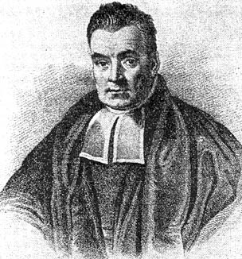
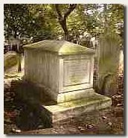
Thomas Bayes nació en Londres, Inglaterra.
Su padre fue ministro presbiteriano.
Posiblemente De Moivre fue su maestro
particular, pues se sabe que por ese entonces ejercía como profesor en Londres.
Bayes fue ordenado ministro presbiteriano y muere en 1761. Sus restos descansan en el cementerio londinense de Bunhill Fields. La traducción de la inscripción en su tumba es:
"Reverendo Thomas Bayes.
Hijo de los conocidos Joshua y Ann Bayes. 7 de abril de 1761. En reconocimiento al importante trabajo que realizó Thomas Bayes en probabilidad. Su tumba fue restaurada en 1969 con donativos de estadísticos de todo el mundo".

Slide 21
Teorema de Bayes
Si conocemos la probabilidad de B en cada uno de los n componentes de un sistema exhaustivo y excluyente de sucesos, entonces…
…si ocurre B, podemos calcular la probabilidad (a posteriori) de ocurrencia de cada A_{i}, (i = 1, 2, ... , n):
A₁
A₂
B
A₃
A₄
donde P(B) se puede calcular usando el teorema de la probabilidad total:

Slide 22
Fuma
0,1
En el problema anterior: Se elige a un individuo al azar
y resulta fumador. ¿Cuál es la
probabilidad de que sea una mujer?
Hombre
0,7
No fuma
Estudiante
0,9
0,2
Fuma
0,3
Mujer
0,8
No fuma
P(M) = 0,3, P(F) = 0,13
P(M|F) = P(F ∩ M)/P(F) = P(F|M) P(M) / P(F) =
0,2·0,3 / 0,13 = 0,46

Slide 23
Ejemplo: Pruebas diagnósticas
Las pruebas o tests de diagnóstico se evalúan con anterioridad sobre
dos grupos de individuos: sanos y enfermos. De modo frecuentista
se estima:
  Sensibilidad (verdaderos +) = Tasa de acierto sobre enfermos.
  Especificidad (verdaderos -) = Tasa de acierto sobre sanos.
A partir de lo anterior y usando el teorema de Bayes, podemos calcular
las probabilidades a posteriori (en función de los resultados del test) de
los llamados índices predictivos:
  P(Enfermo | Test +) = Índice predictivo positivo
  P(Sano | Test -) = Índice predictivo negativo

Slide 24
La diabetes afecta al 20% de los individuos que acuden a una consulta. La presencia de glucosuria se usa como indicador de diabetes. Su sensibilidad (la tasa de aciertos sobre enfermos) es de 0,3 y la especificidad (tasa de aciertos sobre sanos) de 0,99. Calcular los índices predictivos (P(Enfermo | Test +) = Índice predictivo positivo y
P(Sano | Test -) = Índice predictivo negativo).
T+
0,3
Enfermo
0,2
T-
Individuo
1 - 0,3 = 0,7
1 - 0,99 = 0,01
T+
Sano
1 - 0,2 = 0,8
0,99
T-

Slide 25
Los índices predictivos son: la probabilidad de que, sabiendo que
el test sea positivo, el paciente sea diabético y la probabilidad de
que, sabiendo que el test es negativo, el paciente está sano.
T+
0,3
Enfermo
0,2
T-
Individuo
0,7
0,01
T+
0,8
Sano
0,99
T-

Slide 26
T+
0,3
Enfermo
0,2
T-
Individuo
0,7
0,01
T+
0,8
Sano
0,99
T-

Slide 27
Observaciones
-¿Qué probabilidad tengo de estar enfermo?
- En principio un 20%. Le haremos unas pruebas.
En el ejemplo anterior, al llegar un individuo a la consulta tenemos una idea a priori sobre la probabilidad de que tenga una enfermedad.
A continuación se le pasa una prueba diagnóstica que nos aportará nueva información: Presenta glucosuria o no.
En función del resultado tenemos una nueva idea (a posteriori) sobre la probabilidad de que esté enfermo.
  Nuestra opinión a priori ha sido modificada por el resultado de un experimento.
- Presenta glucosuria. La probabilidad ahora es del 88%.

Slide 28
La probabilidad de que una mujer con edad comprendida entre los 40-50 tenga cáncer
de mama es 0.8%. Si una mujer tiene cáncer de mama, la probabilidad de positivo en test = 90%. Si una mujer no tiene cáncer de mama, la probabilidad de positivo en
test = 7%. Supongamos que una paciente da positivo en un test. ¿Cuál es la probabilidad de que tenga cáncer de mama?
1000 mujeres
8: enfermas 992: no enfermas
7: positivos 1: negativo 69: positivos 923: negativos
p(enferma | positivo) = 7 / (7+69) = 0.09

Slide 29
En una urna hay 5 bolas, 3 azules y 2 verdes. Se saca una bola de la urna y sin mirarla, se guarda. A continuación se vuelve a sacar otra bola que es verde.
(a) ¿Cuál es la probabilidad de que la primera haya sido verde?
(b) Y si la segunda hubiera sido azul, ¿cuál es la probabilidad de que la primera sea verde?
(c) ¿Y azul?
Nota: Realiza un árbol de sucesos. Llama (A1 y A2), al suceso "sacar azul la primera bola y azul la segunda" y análogamente los restantes:
(A1 y V2), (V1 y A2), (V1 y V2).

Slide 30
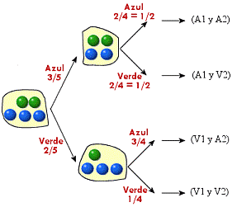

Slide 31


Probabilidad de que la primera haya sido verde (en el supuesto que la segunda ha sido verde)
Aplicamos el teorema de Bayes y resulta:
Probabilidad de que la primera haya sido verde (en el supuesto que la segunda ha sido azul)
Aplicamos el teorema de Bayes y resulta:

Slide 32

Probabilidad de que la primera haya sido azul (en el supuesto que la segunda ha sido azul)
Aplicamos el teorema de Bayes y resulta:

Slide 33
Supongamos que la incidencia del consumo de drogas
en la población es del 5%. Hacemos una prueba de
drogas, que tiene una fiabilidad del 95%, a un sujeto
escogido al azar y el resultado es positivo.
¿Cuál es la probabilidad de que consuma drogas?

Slide 34

The Monty Hall Problem
Let’s Make a Deal fue un famoso concurso en las décadas 60-70
de la televisión de EEUU presentado por Monty Hall y Carol Merril.

Slide 35
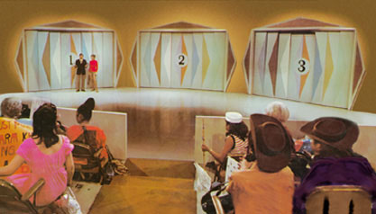




¡Bienvenidos al
show de Monty Hall!
Detrás de una de estas
puertas hay un coche.
Y detrás de las dos
restantes hay una cabra.

Slide 36

Nuestro concursante
seleccionará una puerta ...
Elijo la puerta A
A
B
C

Slide 37
Monty Hall (que conoce dónde está el coche) abre la puerta C.
PUERTA
SELECCIONADA
C
A
B
C
Ahora sabemos que el coche está o bien en A o bien en B.
Monty Hall nos permite cambiar de elección si queremos …
¿Es más probable ganar el coche si cambiamos de puerta? (En este caso de A a B).

Slide 38
Si el concursante
CAMBIA
su elección original
A
B
C
A
B
C
A
B
C
Pierde
Gana
Gana
A
B
C
Gana
Pierde
Gana
A
C
Gana
Gana
Pierde
A
B
C

Slide 39
Si el concursante CAMBIA su elección original gana 6 veces de las 9: su probabilidad de ganar es 6/9 = 2/3. Si no cambia, su probabilidad de ganar es de 3/9 = 1/3. ¡Tiene el doble de
posibilidades de ganar si cambia de puerta!
Pierde
Gana
Gana
Gana
Pierde
Gana
Gana
Gana
Pierde
Juega y compruébalo estadísticamente en
http://math.ucsd.edu/~crypto/Monty/monty.html

Slide 40
Existe una manera intuitiva de comprender este
resultado anti-intuitivo:
Cuando elijo la puerta, en promedio, dos de cada
tres veces detrás de la puerta habrá una cabra.
O sea, la mayor parte de las veces habré elegido
una puerta con cabra.
Después Monthy me enseña una puerta con cabra.
Así que es razonable cambiar mi elección previa...

Slide 41
Podemos probar este resultado sin hacer una lista de todos los casos. Usando la noción de probabilidad condicional. Recuerda que la probabilidad condicional nos muestra cómo la ocurrencia de un suceso afecta a la probabilidad de otro.
En el problema de Monthy Hall, si nosotros escogemos la puerta A y Monthy abre la puerta B, por ejemplo, la pregunta que nos estamos haciendo es: ¿Cuál es la probabilidad de ganar si cambio a la puerta C, teniendo la información adicional de que el coche no está en la B?
Lo dejamos como ejercicio.

Slide 42
Problemas
propuestos

Slide 43
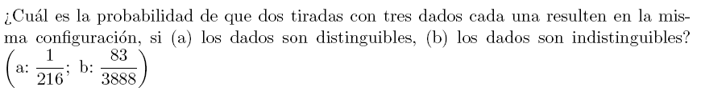

Slide 44
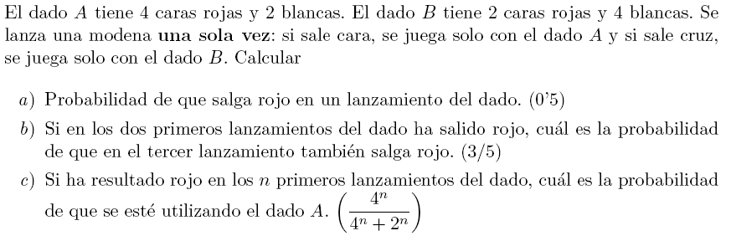

Slide 45
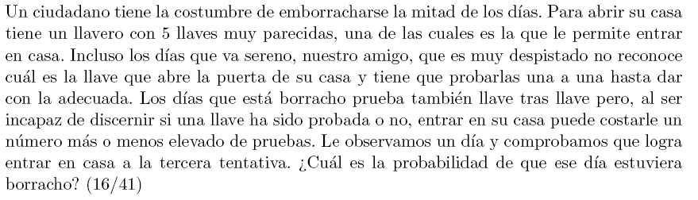

Slide 46
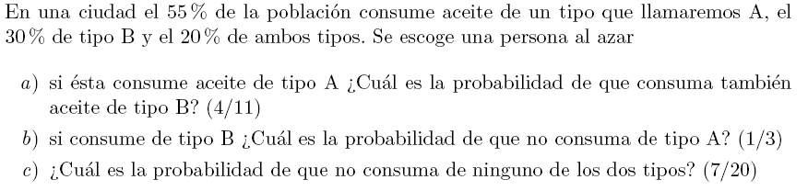

Slide 47
Problemas
resueltos

Slide 48
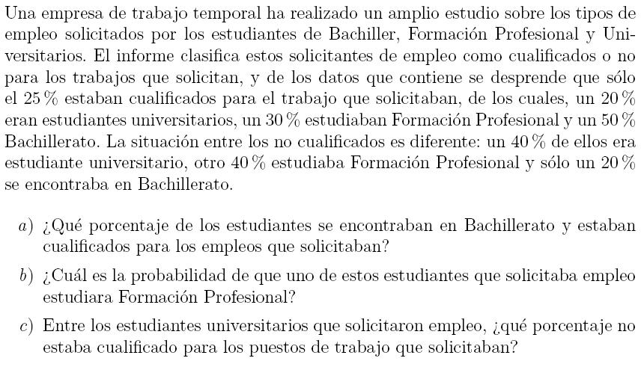

Slide 49
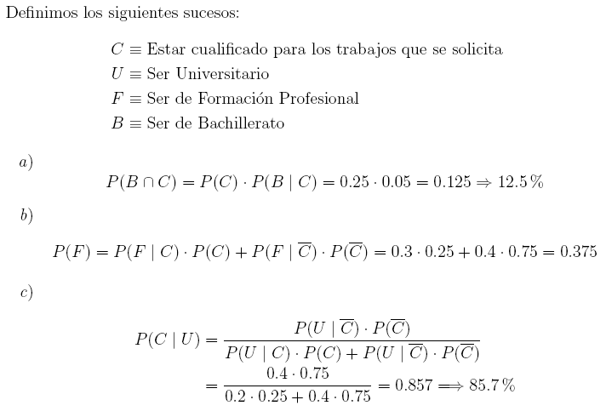

Slide 50
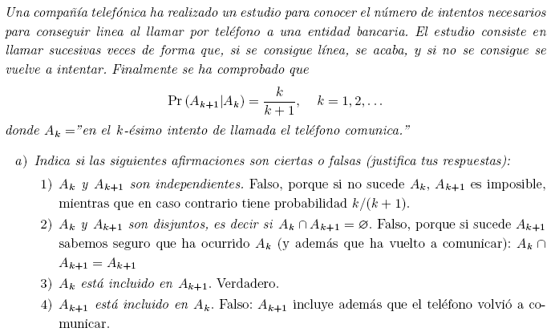

Slide 51
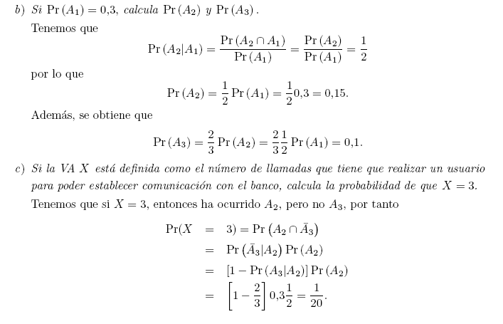

Slide 52
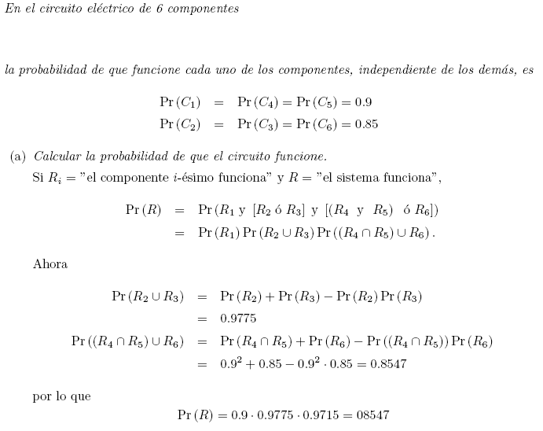

Slide 53
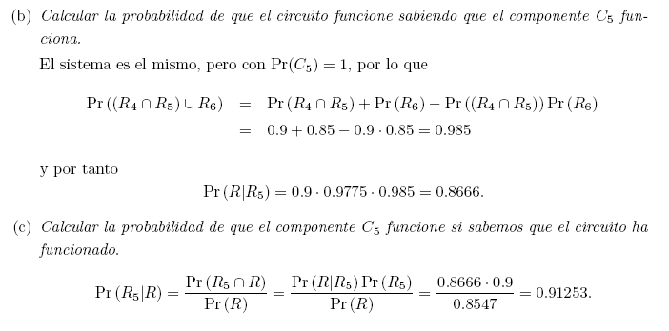

Slide 54
2/ Se lanza una moneda si sale cara se saca una canica de la caja I que contiene 3 rojas y 2 azules, si sale cruz se saca una canica de la caja II que contiene 2 rojas y 8 azules. a) Determinar la probabilidad de que se saque una canica roja. b) Habiendo sacado bola roja, ¿cuál es la probabilidad de que haya salido cara?
a)
Caja I
Caja II
b)

Slide 55
8/ Un ladrón es perseguido por un coche de policía y al llegar a un determinado cruce se encuentra tres posibles calles por las que huir (A, B y C), de tal manera que las dos ultimas son tan estrechas que por ellas no cabe el coche de policía, de lo cual el ladrón no se da cuenta
Si huye por la calle A le atrapan seguro puesto que la final de la misma hay otra patrulla de policía. Si huye por la calle C se escapa seguro puesto que no está vigilada. Si huye por la calle B se encontrará que esta se bifurca en dos callejuelas: la BA, que conduce a A y la BC que conduce a C-
a) ¿Cuál es la probabilidad de que el ladrón sea atrapado?
b) Sabiendo que escapó, ¿cuál es la probabilidad de que huyera por la C entrando por la B y llegando a C por la callejuela BC?
A
B
C
a)
Policía
Atrapado
A
BA
BA
BC
Atrapado
Policía
Ladrón
B
C
BC
Escapa
Vía libre
Escapa

Slide 56
b)

Slide 64
Sean tres urnas con las siguientes posiciones de bolas blancas y negras:
U1: (3 blancas y 2 negras)
U2: (4 blancas y 2 negras)
U3: (1 blanca y 4 negras)
Calcúlese:
Probabilidad de extraer bola blanca
Probabilidad de que una bola negra que se ha extraído proceda de la segunda urna.
SOLUCIÓN:
Suponemos que las tres urnas son equiprobables:
P(U1) = P(U2) = P(U3) = 1/3.
Por el teorema de la probabilidad total:
P(blanca) = P(blanca/U1) P(U1) + P(blanca/U2) P(U2) + P(blanca/U3) P(U3) = 3/5 x 1/3+ 4/6 x 1/3 +1/5 x 1/3 = 22/45 = 0,48888
b) P (U2/negra) = P (negra/ U2)P (U2)/P(negra) =
= (P(negra/U2) P(U2)/(P(negra/U1)P(U1)+P(negra/ U2) P ( U2)+P(negra/U3) P/U3) =
También se podría haber obtenido con la probabilidad del complementario:
P (negra) = 1 – P (blanca) = 1 – 22/45 = 23/45

Slide 65
Gracias
Montoya.-

